Slide 1


PAY KX
Ví điện tử cho sinh viên
BÁO CÁO LỖ LÃI
THÁNG 5/202

Slide 2




Tổng quan kết quả
Doanh thu thuần
12,45
Tỷ VNĐ
+18,6%
So với T4/2024
Tổng chi phí
7,28
Tỷ VNĐ
+12,1%
So với T4/2024
Lợi Nhuận Gộp
5,17
Tỷ VNĐ
+27,4%
So với T4/2024
Lợi Nhuận Sau Thuế
2,89
Tỷ VNĐ
+31,2%
So với T4/2024

Slide 3
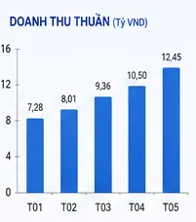
DOANH THU THUẦN (Tỷ VNĐ)

